Slide 1
Скалярний добуток.
Кут між векторами
Геометрія 10 клас
23.03.2022р.

Slide 2
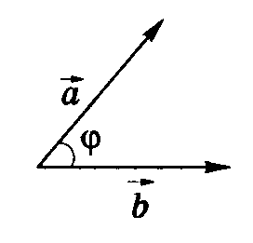
Повторимо скалярний добуток
Скалярний добуток векторів
(а_{x}; а_{y}; а_{z}) ∙ (b_{x}; b_{y}; b_{z}) називається число (скаляр) · = а_{x} · b_{x} + а_{y} · b_{y} + а_{z} · b_{z}
Скалярний добуток векторів та кута між ними
Наслідки :
1)
2) Два відмінні від нуля вектори і перпендикулярні тоді і тільки тоді, коли їх скалярний добуток дорівнює нулю.

Slide 3
Розв'язування задач
1. Знайдіть · , якщо (-2; 3; 1), (-4; -5; 2).
2. Знайдіть , якщо
Знайдіть кут між векторами (1; 1; 0) і (1; 0; 1).

Slide 4
Завдання
Задачу на знаходження скалярного добутку із попереднього слайду виконайте самостійно
Складіть і розв’яжіть аналогічну задачу
Ще раз уважно розгляньте задачу 4 та 5 із підручника (ст.352)
Одну із них запишіть у зошит

Slide 5
Домашнє завдання
Повторити параграф 14
Виконати № 14 (19)

